Slide 1
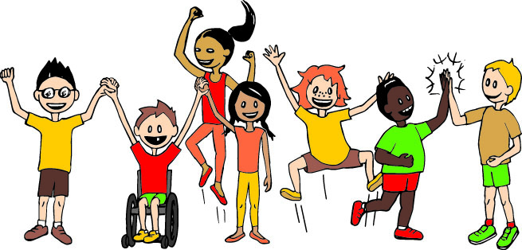
Online: Kinderturn-Abzeichen inklusiv
Copyright: Vogel Konzept & Design
Datum, Uhrzeit + Vereinslogo
Notes:
Copyright beachten!

Slide 2

Schön, dass Du dabei bist!
1. Turnen im Schnee
2. Vorsichtig über‘s Glatteis
3. Schneeballschlacht
4. Wintertanz

Slide 3
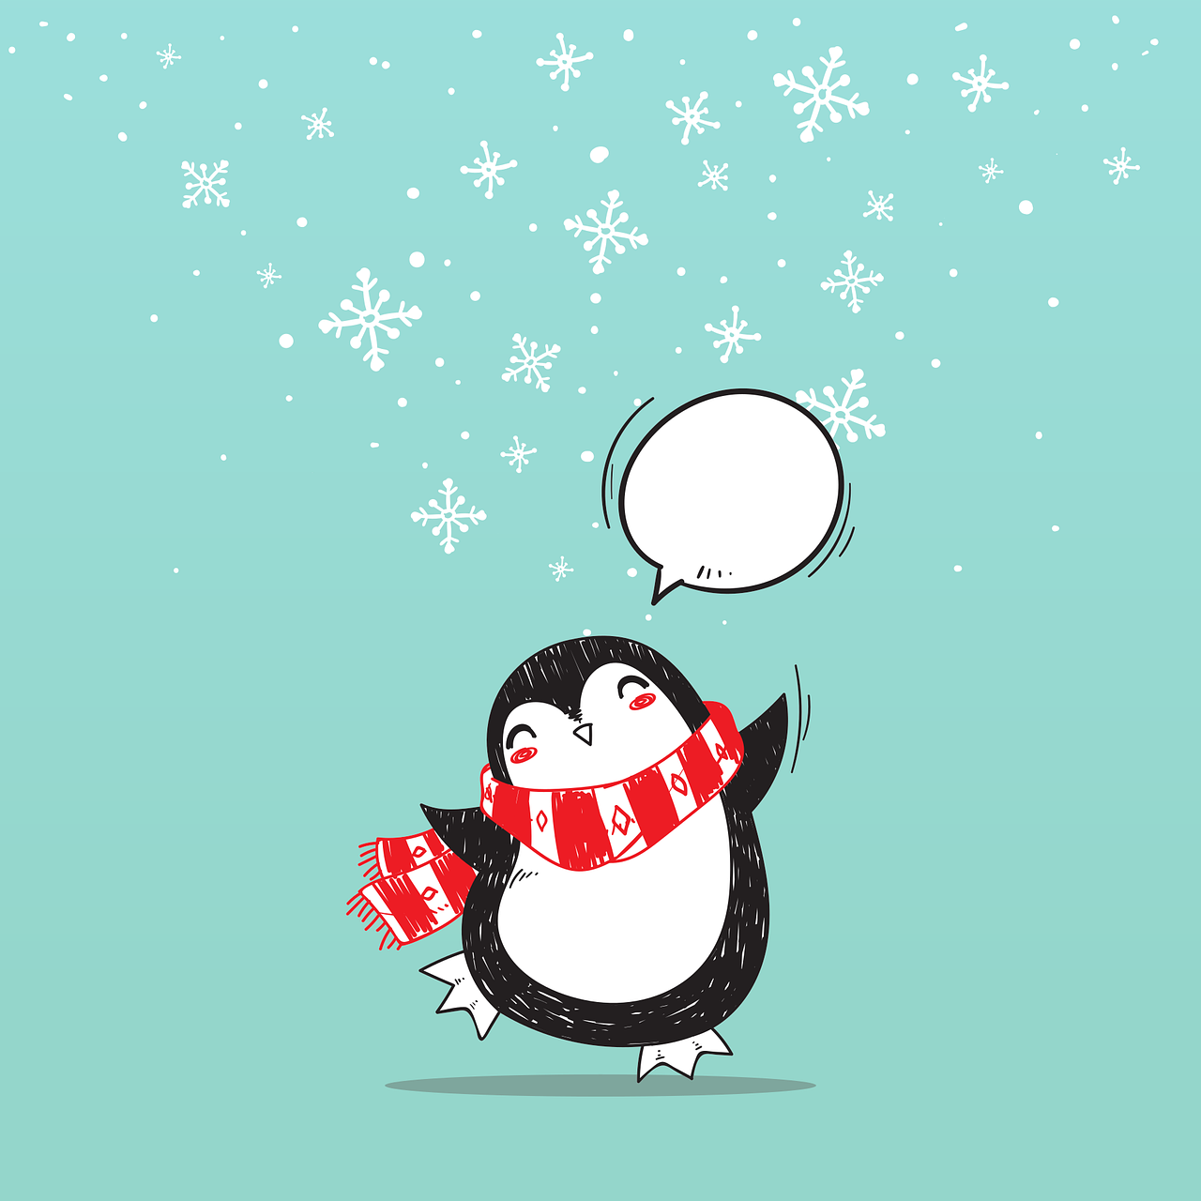

1. Station: Turnen im Schnee
Juhuu!

Slide 4
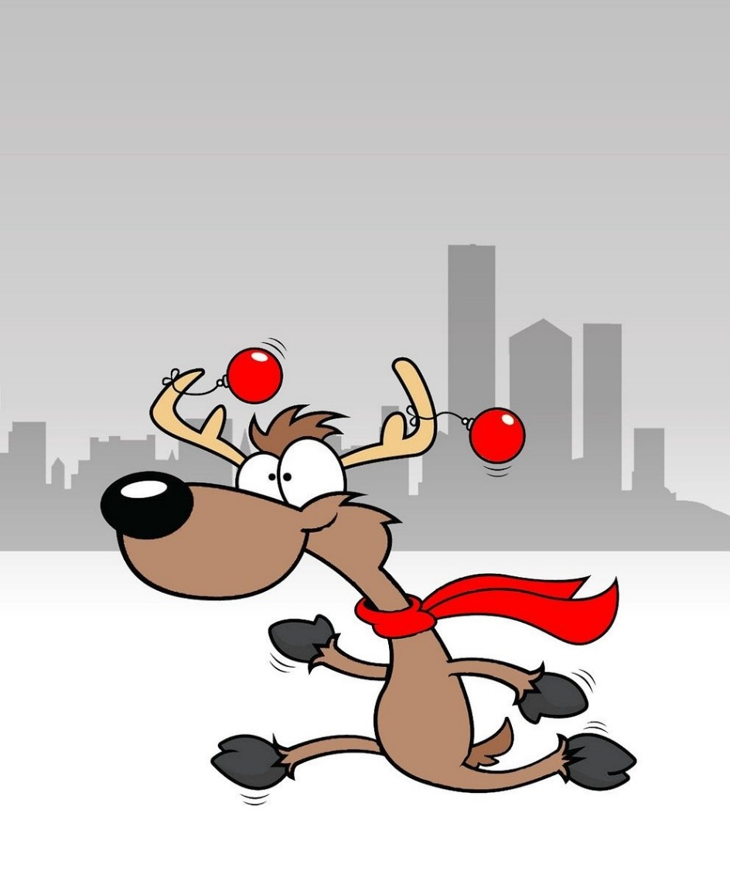
2. Station: Vorsichtig über‘s Glatteis

Slide 5
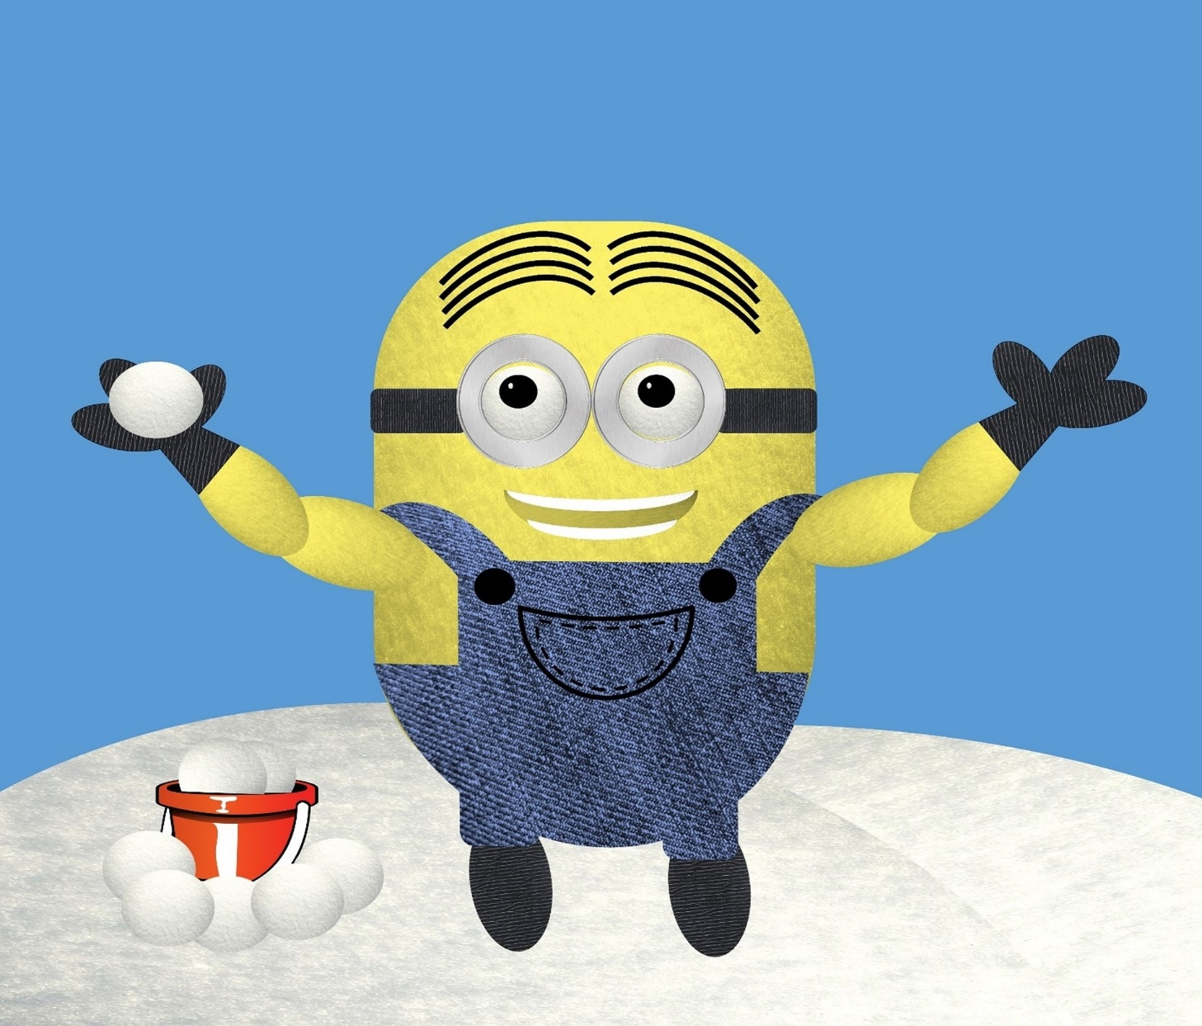
3. Station: Schneeballschlacht

Slide 6

4. Station: Wintertanz

Slide 7


Schön, dass Du dabei warst!
Turnen im Schnee
Vorsichtig über‘s Glatteis
Schneeballschlacht
Wintertanz
Deine Urkunde wartet darauf, ausgedruckt zu werden!

Slide 8

Die Region 3 der Regionalliga Inklusion sagt Danke
Kontakt
Eileen Jakobi – Hessischer Turnverband (e.jakobi@htv-online.de)
Lizenzfreie Bilder: https://pixabay.com/de/

